Slide 1

Kính chào thầy và các bạn
Video

Slide 2
Bảo Mật Thông Tin
Mã Hóa MD5
MD5 viết tắt của tiếng Anh Message-Digest algorithm 5
là một hàm băm mật mã học được sử dụng phổ biến với giá trị Hash dài 128-bit
MD5 được dùng rộng rãi trong các phần mềm để đảm bảo việc truyền tập tin
MD5 được dùng rộng rãi để lưu trữ mật khẩu

Slide 3
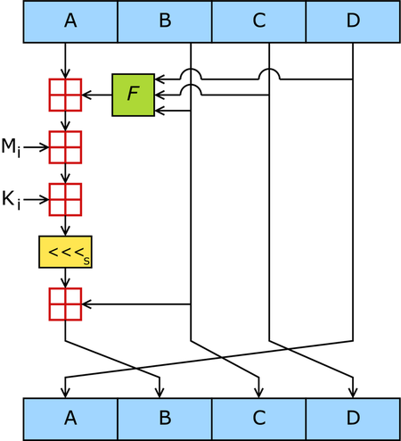
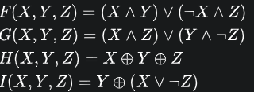
Giải Thuật
Giải thuật MD5 chính hoạt động trên trạng thái 128-bit, được chia thành 4 từ 32-bit, với ký hiệu A, B, C và D. Chúng được khởi tạo với những hằng số cố định. Giải thuật chính sau đó sẽ xử lý các khối tin 512-bit, mỗi khối xác định một trạng thái. Quá trình xử lý khối tin bao gồm bốn giai đoạn giống nhau, gọi là vòng; mỗi vòng gồm có 16 tác vụ giống nhau dựa trên hàm phi tuyến F, cộng mô đun, và dịch trái. Hình 1 mô tả một tác vụ trong một vòng. Có 4 khả năng cho hàm F; mỗi cái được dùng khác nhau cho mỗi vòng:
lần lượt chỉ phép XOR, AND, OR và NOT.

Slide 4

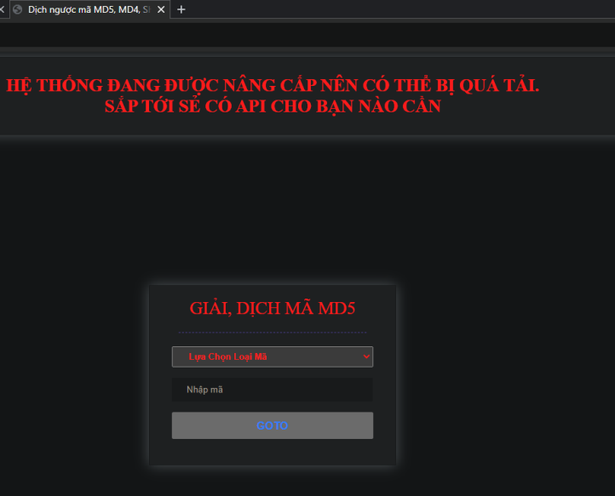
Nhược điểm
Kích thước của bảng băm-128 bit-đủ nhỏ để bị tấn công bruteforce. MD5CRK là một dự án phân bố bắt đầu vào tháng 3 năm 2004 với mục tiêu chứng tỏ rằng MD5 không an toàn trên thực tế bằng cách tìm ra những xung đột sử dụng tấn công bruteforce.

Slide 5

Xin chân thành cảm ơn thầy cũng như các bạn đã lắng nghe phần thuyết trình của nhóm

Slide 6


